Slide 1


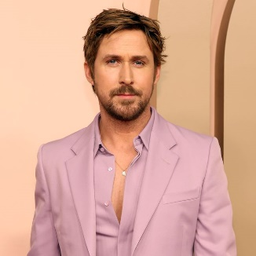
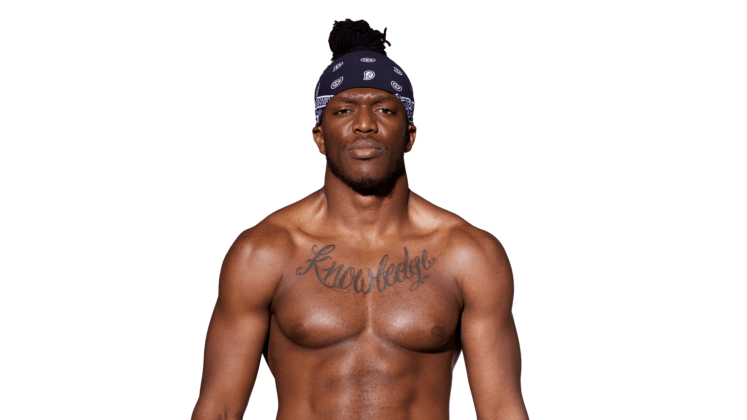

Cooked Web inc.
Filip Mašek
Filip Hubler

Slide 2
Obsah
Firma
Co jsme použili
Figma
Dalovice
Ukázka kódu

Slide 3
Zaměření firmy
Renovujeme stránky
Zaměřujeme se na města a vesnice
Jsme cenově dostupní
Jsme VELMI spolehlivý narozdil od jakuba

Slide 4
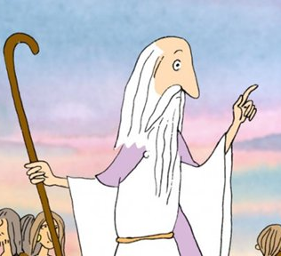
Historie firmy
V roce 1985 byla založena praotcem Čechem v Himalajích.
Firma byla zaměřena na tvorby webů pro velká města např. Kopřivnice

Slide 5



Historie firmy
Firmu po něm zdědil jeho syn Jakub Čech v roce 2006
Ten firmu rozšířil do zahraničí, dopadlo to špatně, firma skoro zkrachovala a tak byla nucena dělat weby pro malé osady
Firma byla odkoupena Matějem Fialou v roce 2015
<-- Matěj Fiala rn

Slide 6
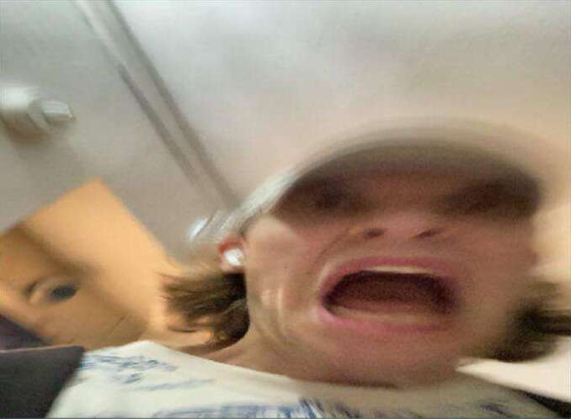
Majitel
Insert tvrdá hláška
CEO:Matěj Fiala

Slide 7





Použili jsme
Visual Studio Code
React + Vite + Tailwind
ChatGPT

Slide 8
Figma aneb co jsme nepoužili →

Slide 9
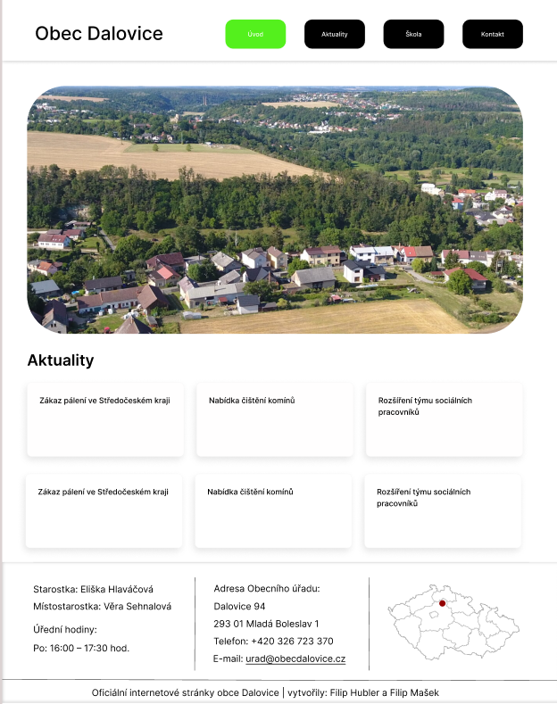
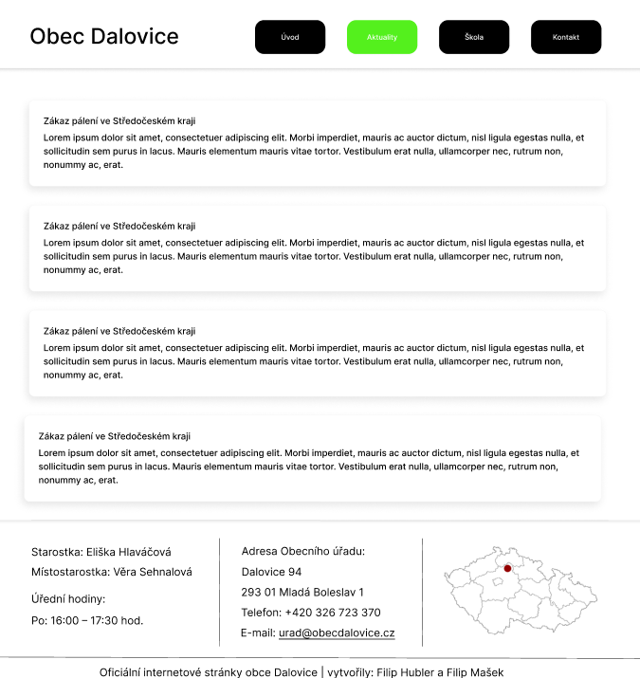

Slide 10
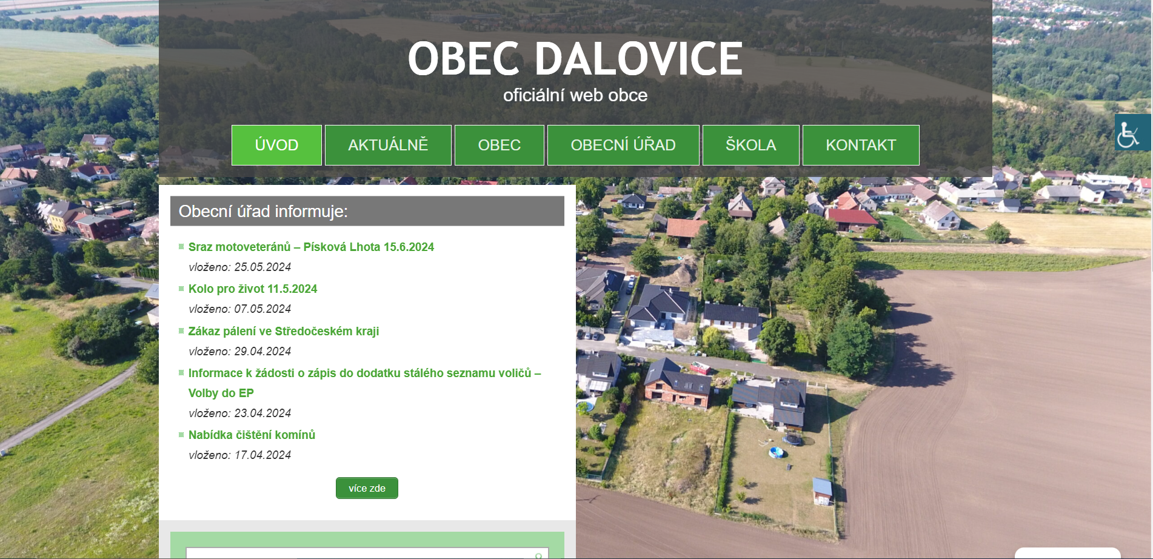
Dalovice
Předtím

Slide 11
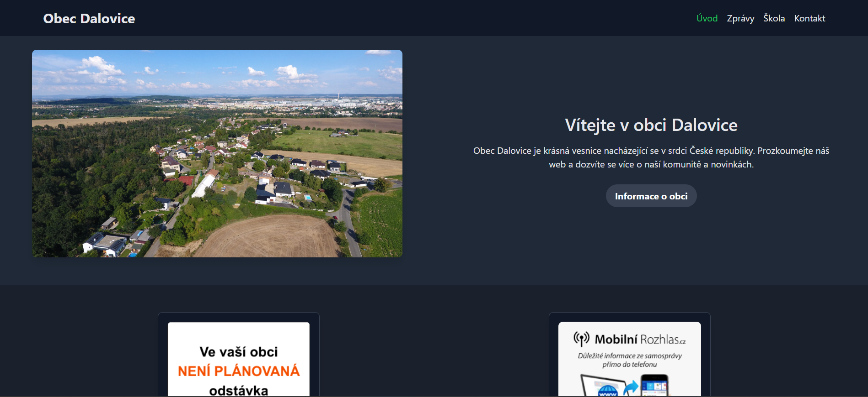
Dalovice
Poté

Slide 12
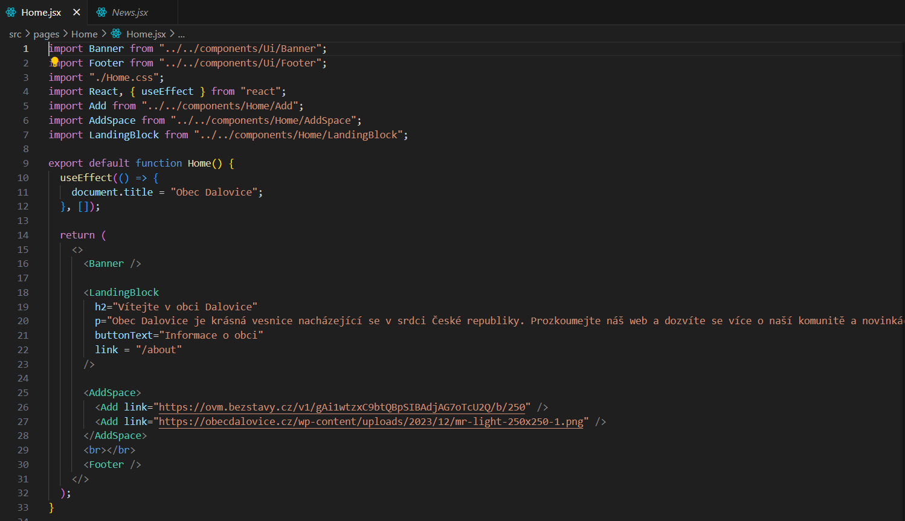
Ukázka kódu

Slide 13
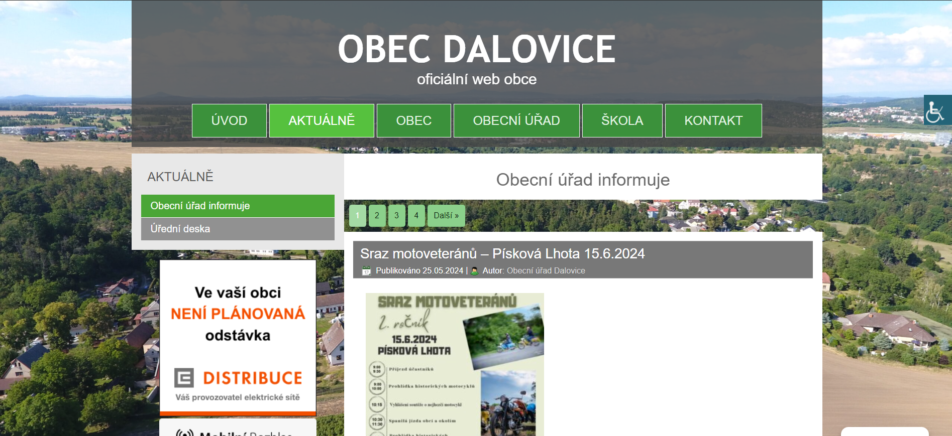
Dalovice - zprávy
Předtím

Slide 14
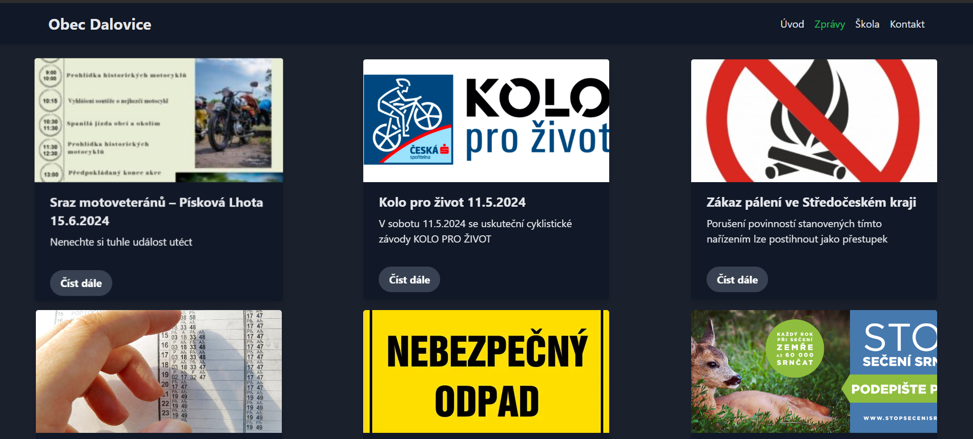
Dalovice - zprávy
Poté

Slide 15
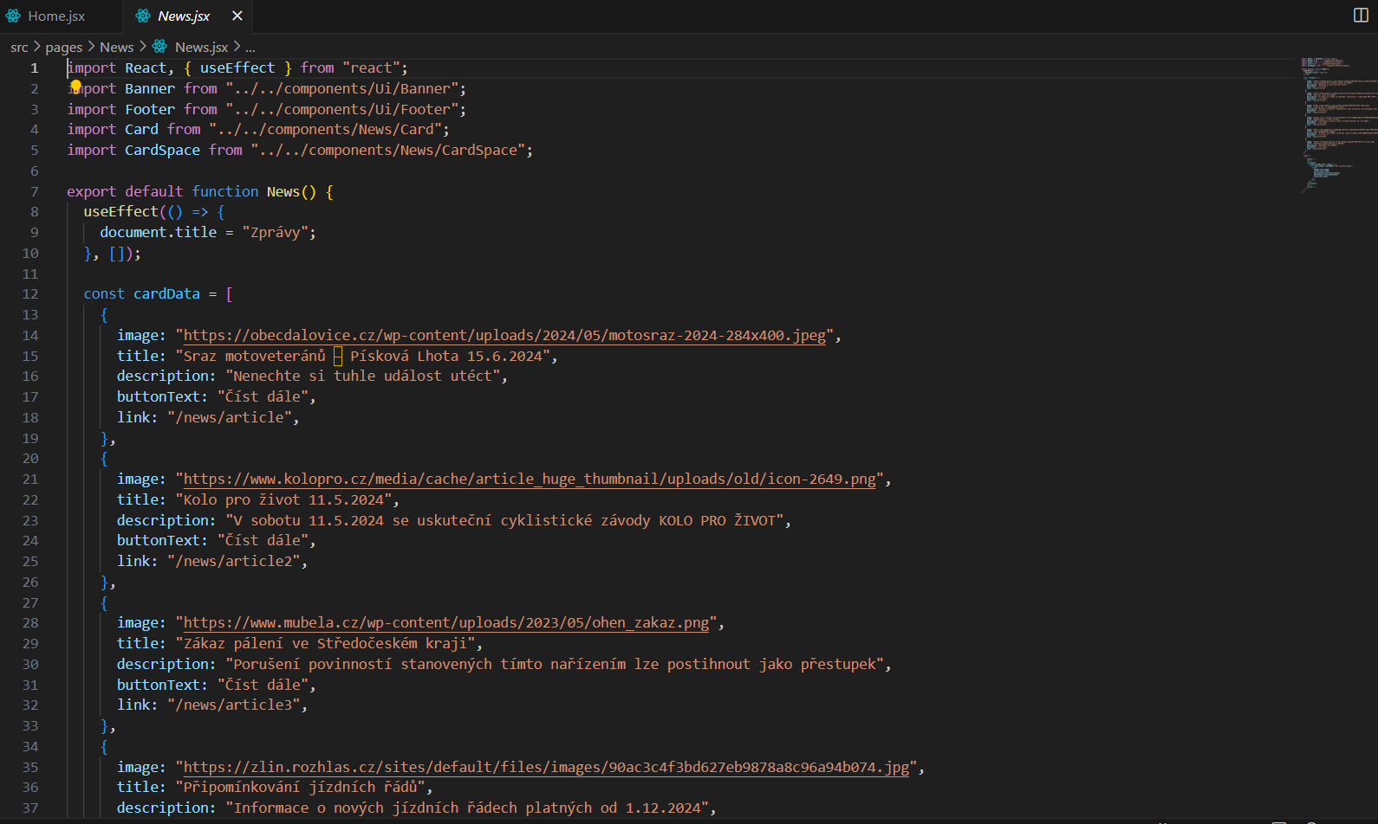
Ukázka kódu pt.2

Slide 16
SPONZOR!!!

Slide 17




Notes:
Tento projekt je sponzorován společností NordVPN. Zůstat v bezpečí online je stále rostoucí problém a mohli byste být zneužiti hackery. NordVPN vám umožňuje změnit vaši IP adresu, což vám ztíží sledování a zajistí vaše soukromí. Kliknutím na odkaz na konci získáte 20% slevu na první dva měsíce a děkujeme společnosti NordVPN za sponzorování tohoto videa.

Slide 18
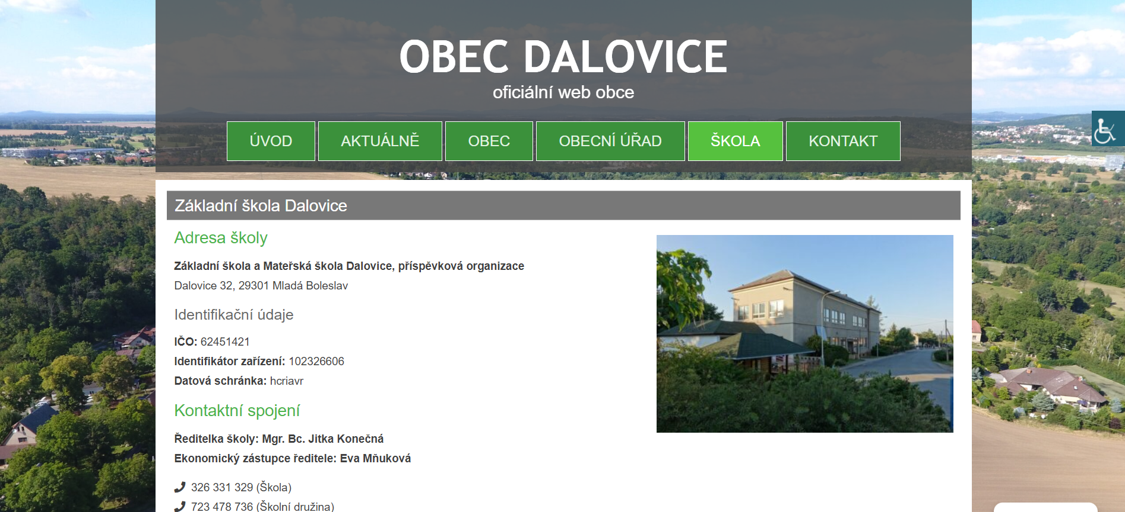
Dalovice - škola
Předtím

Slide 19
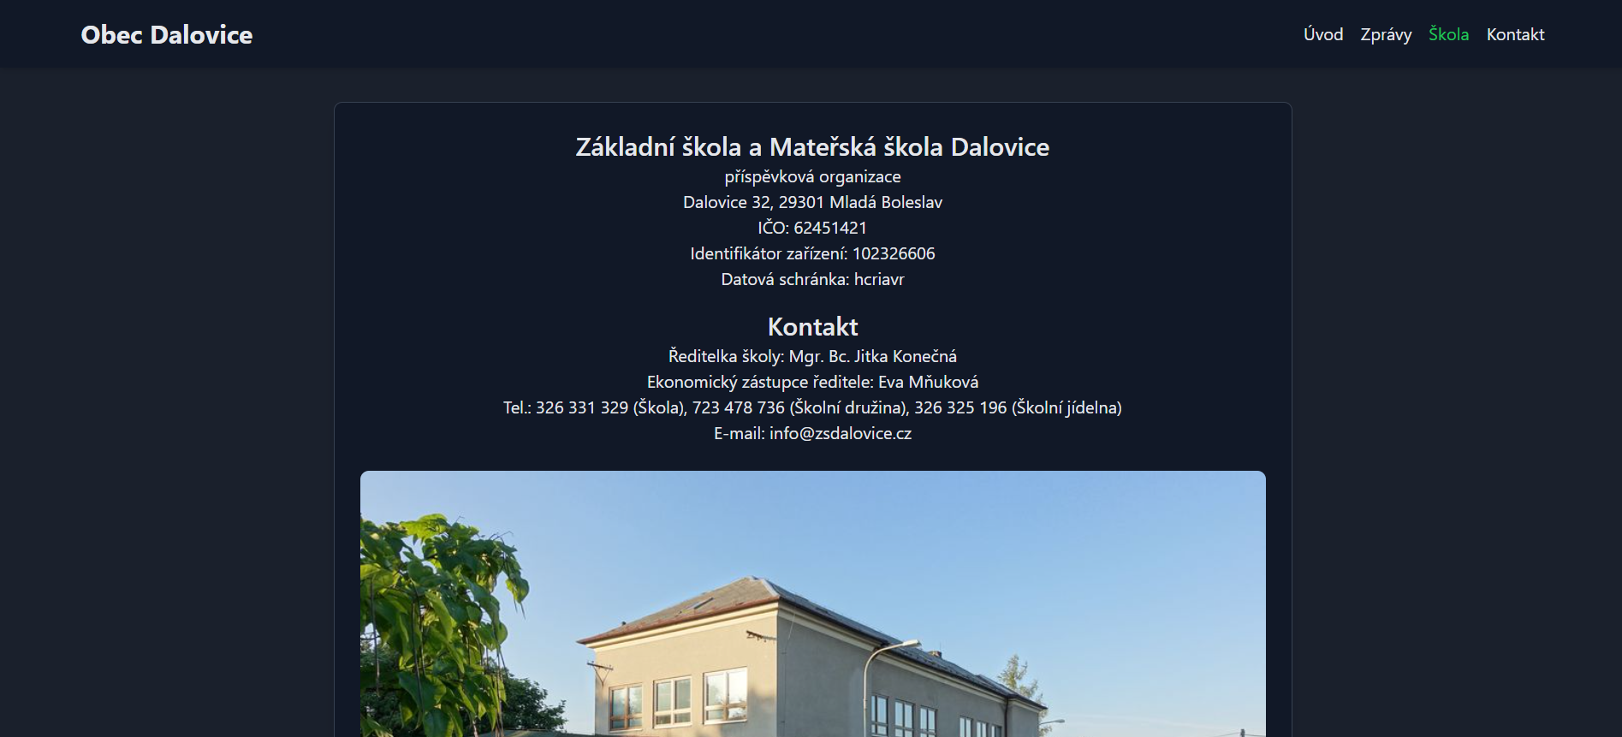
Dalovice - škola
Poté

Slide 20
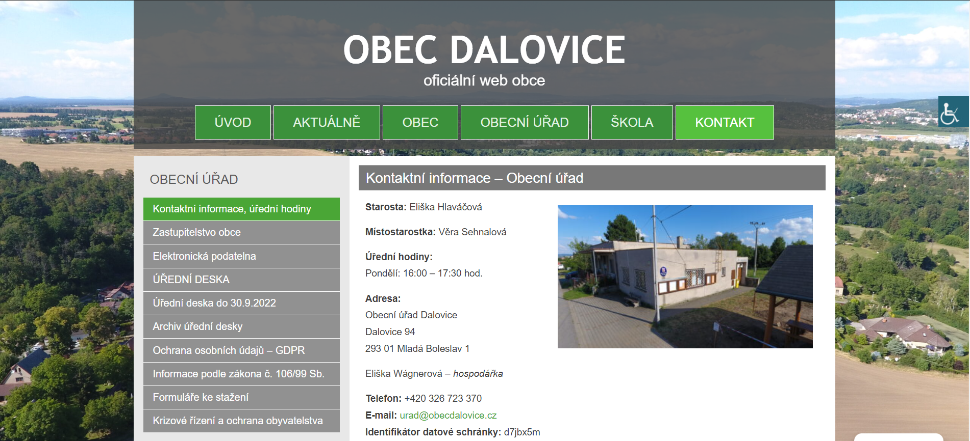
Dalovice - kontakt
Předtím

Slide 21
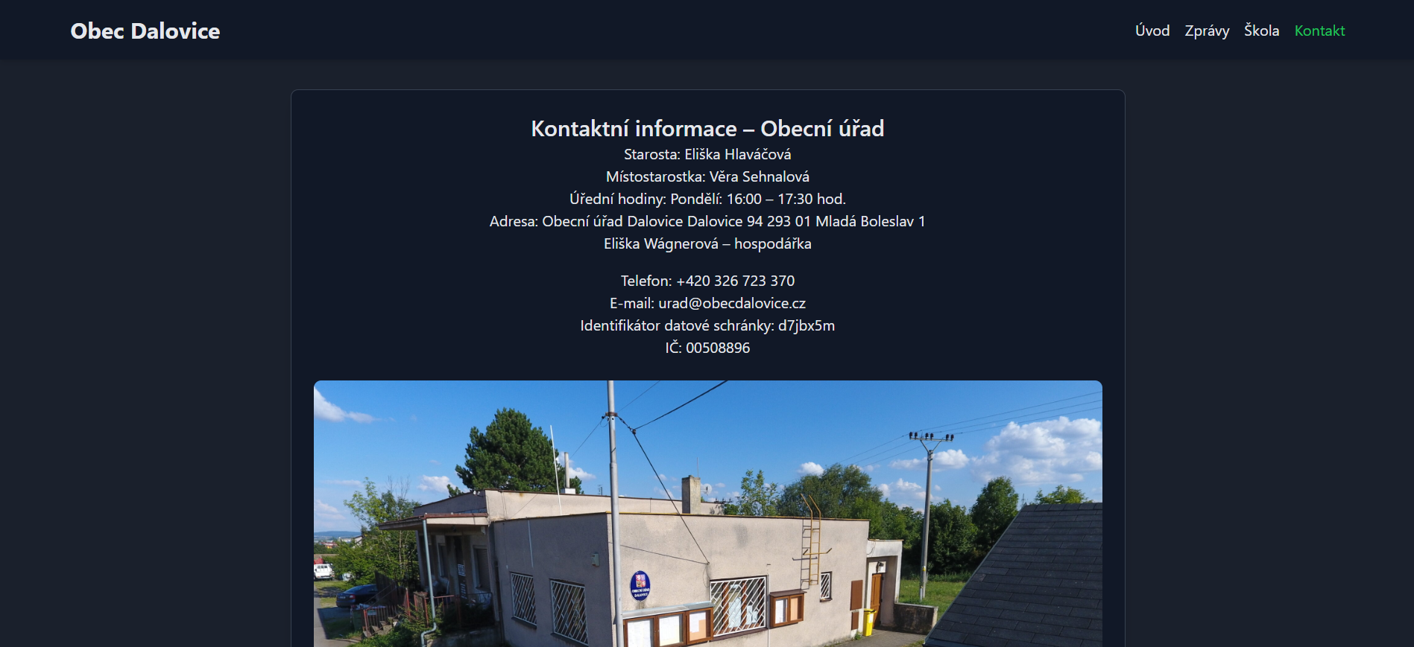
Dalovice - kontakt
Poté

Slide 22

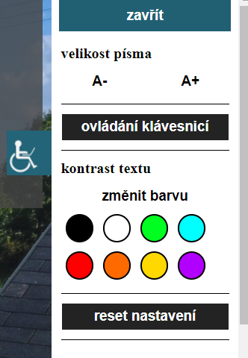
Jak zničit OG stránku
Klikněte na invalidní vozík
Zvolte cokoliv

Slide 23
Děkujeme za pozornost

